Slide 1
Глава 3.
Функции. Модульное программирование
ООП 2022
МГТУ им. Н.Э. Баумана
Факультет Информатика и системы управления
Кафедра Компьютерные системы и сети
Лектор: д.т.н., проф.
Иванова Галина Сергеевна

Slide 2
3.1 Описание функции
<Тип результата> <Имя > ([<Список параметров>])
{ [< Объявление локальных переменных и констант >]
<Операторы>
}
Пример:
int max(int a, int b);
int max(int a, int b)
{ if (a>b) return a;
else return b;
}
Объявление функции-
прототип
Описание функции

Slide 3
Параметры функции
1. Все параметры передаются по значению!
2. Если надо вернуть полученное значение, то передают указатель или ссылку:
а) указатель
void prog(int a, int *b) {*b=a;}
вызов: prog(c,&d);
б) ссылка
void prog(int a, int &b) {b=a;}
вызов: prog(c,d);
3. Если надо запретить изменение параметра, переданного адресом, то его описывают const
int prog2(const int *a) { …}

Slide 4
3.2 Классы памяти
1. Автоматические (локальные) переменные
main()
{ int a;…}
abc()
{ int a;…}
2. Внешние переменные (extern)
extern int a;
main()
{extern int a;…}
abc()
{extern int a;…}
bcd()
{int a;…}
Автоматические
(локальные)
переменные
Одна и та же переменная
Автоматическая переменная, которая внутри функции перекрывает внешнюю

Slide 5
Классы памяти (2)
3. Статические переменные (static)
abc()
{ int a=1; static int b=1;
… a++; b++; …}
4. Внешние статические переменные (extern static)
int a;
extern static int b;
Файл
В отличие от автоматической статическая переменная хранит предыдущее значение, которое при каждом запуске увеличивается на 1
Внешняя переменная доступна во всех файлах программы, а внешняя статическая - только в том файле, где описана

Slide 6
3.3 Параметры-массивы
В С++ отсутствует контроль размера массива по первому индексу!
а) int x[5] ⇔ int *x ⇔ int x[ ]
б) int y[ ][8] ⇔ int y[4][8]
Пример (Ex3_05):
void summa(const float x[ ][3], float *y)
{ int i,j;
for(i=0;i<5;i++)
for(y[i]=0,j=0;j<3;j++) y[i]+=x[i][j];
}
Вызов: summa(a,b);

Slide 7
3.4 Параметры-строки
Функции типа «строка» целесообразно писать как процедуры-функции.
Пример. Функция удаления «лишних» пробелов между словами.
char *strdel(const char *source,char *result)
{ char *ptr;
strcpy (result, source);
while ((ptr=strstr(result, " "))!=NULL)
strcpy(ptr,ptr+1);
return result;
}
Вызовы: puts(strdel(str,strres)); или
strdel(str,strres);

Slide 8
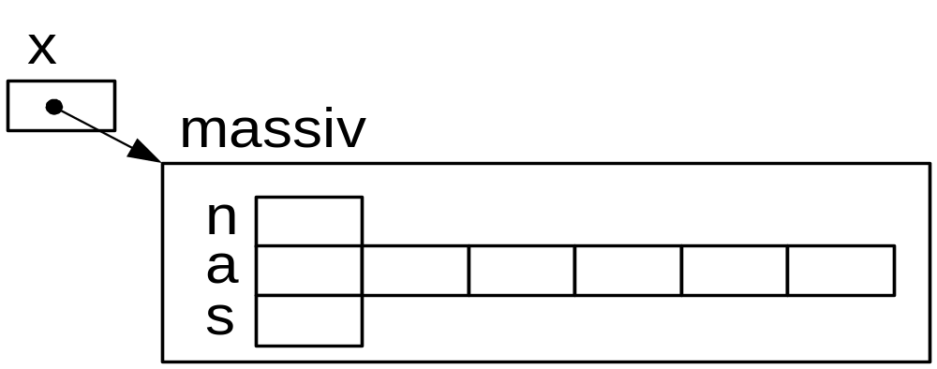
3.5 Параметры-структуры
Имя структуры не является указателем на нее.
Пример 1. Сумма элементов массива (указатель).
struct mas{int n; int a[10]; int s;} massiv;
int summa(struct mas *x)
{ int i,s=0;
for(i=0;i<x->n;i++) s+=x->a[i];
x->s=s;
return s;
}
Вызов:
summa(&massiv);

Slide 9
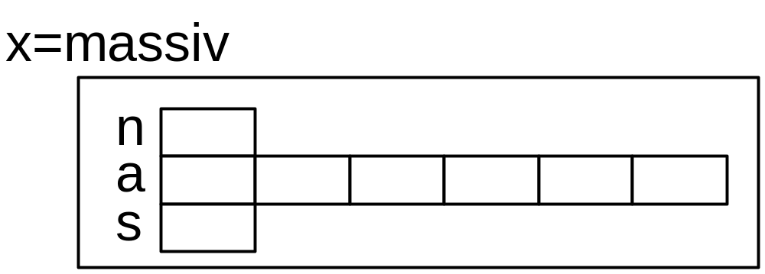
Параметры-структуры (2)
Пример 2. Сумма элементов массива (ссылка).
struct mas{int n; int a[10]; int sum;} massiv;
int summa(struct mas &x)
{ int i,s=0;
for(i=0;i<x.n;i++) s+=x.a[i];
x.s=s;
return s;
}
Вызов:
summa(massiv);

Slide 10
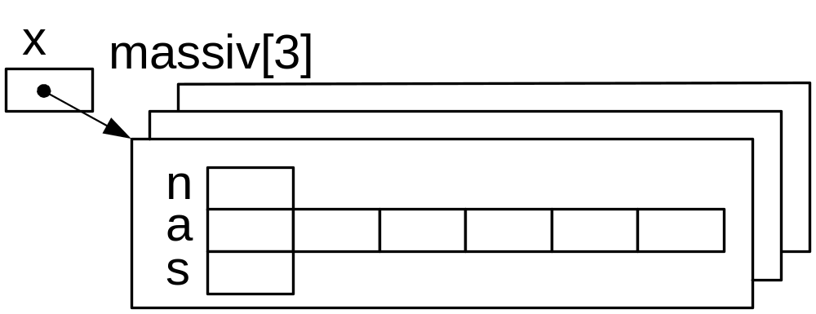
Параметры-структуры (3)
Пример 3. Сумма элементов массива (массив структур).
struct mas{int n;int a[10];int sum;} massiv[3];
int summa(struct mas *x)
{ int i,k,s,ss=0;
for(k=0;k<3;k++,x++)
{ for(s=0,i=0;i<x->n;i++) s+=x->a[i];
x->s=s;
ss+=s;
}
return ss;
}
Вызов: summa(massiv);

Slide 11
3.6 Параметры-функции
Пример (Ex3_01).
#include <stdio.h>
int add(int n,int m) {return n+m;}
int sub(int n,int m) {return n-m;}
int mul(int n,int m) {return n*m;}
int div(int n,int m) {return n/m;}
int main()
{ int (*ptr)(int,int);
int a=6, b=2; char c='+';
while (c!=' ')
{ printf("%d%c%d=",a,c,b);
switch (c) { case '+': ptr=add; c='-';break;
case '-': ptr=sub; c='*';break;
case '*': ptr=mul; c='/';break;
case '/': ptr=div; c=' '; }
printf("%d\n",a=ptr(a,b)); }
return 0;
}
6+2=8
8-2=6
6*2=12
12/2=6
Указатель на функцию

Slide 12
3.7 Рекурсия
Пример. Переворот строки (Ex3_02).
#include <stdio.h>
#include <string.h>
void reverser(char s[],char sr[]) {
int k;
if (!strlen(s)) sr[0]='\0';
else { reverser(s+1,sr);
k=strlen(sr);
sr[k]=s[0]; sr[k+1]='\0'; }
}
int main(int argc, char* argv[]) {
char s[20],sr[20];
printf("Input string:");
scanf("%s",s);
reverser(s,sr);
printf("Output string: %s\n",sr);
return 0;
}
A
S
D
B
\0
\0
B
\0
B
D
\0
B
D
S
\0
B
D
S
A
\0

Slide 13
3.8 Модули C++ (Ex3_03)
Зависит
Реализует
Ex1.cpp
Mod.h
Mod.cpp
int nod(int a,int b);
#include <stdio.h>
#include "Mod.h"
int main()
{
int a=18,b=24,c;
c=nod(a,b);
printf("nod=%d\n",c);
return 0;
}
#include "Mod.h"
int nod(int a,int b)
{
while (a!=b)
if (a>b) a=a-b;
else b=b-a;
return a;
}

Slide 14
3.9 Пространство имен
Большинство приложений состоит более чем из одного исходного файла. При этом возникает вероятность дублирования имен, что препятствует сборке программы из частей. Для снятия проблемы в C++ был введен механизм логического разделения области глобальных имен программы, который получил название пространства имен.
Имена, определенные в пространстве имен, становятся локальными внутри него и могут использоваться независимо от имен, определенных в других пространствах. Таким образом, снимается требование уникальности имен программы.
namespaсe [<имя>] { <Объявления и определения> }
Например:
namespace ALPHA { // ALPHA – имя пространства имен
long double LD; // объявление переменной
float f(float y) { return y; } // описание функции
}
Имя пространства имен должно быть уникальным, но может быть и опущено. Если имя пространства опущено, то считается, что определено неименованное пространство имен (см. далее).

Slide 15
Доступ к элементам пространства имен
Пространство имен определяет область видимости, следовательно, функции, определенные в пространстве имен могут без ограничений использовать другие ресурсы, объявленные там же (переменные, типы и т.д.).
Доступ к элементам других пространств имен может осуществляться:
1) с использованием квалификатора доступа, например:
ALPHA::LD или ALPHA::f()
2) с использованием объявления using, которое указывает, что некоторое имя доступно в другом пространстве имен:
namespace BETA { …
using ALPHA::LD;/* имя ALPHA::LD доступно в BETA*/ }
3) с использованием директивы using, которая объявляет все имена одного пространства имен доступными в другом пространстве:
namespace BETA { …
using ALPHA; /* все имена ALPHA доступны в BETA*/ }

Slide 16
Непоименованное пространство имен
Непоименованное пространство имен невидимо в других файлах: namespace { namespace-body }
При трансляции оно именуется как “unique”, доступное в самом файле:
namespace unique { namespace-body }
using namespace unique;
File1.cpp
File2.cpp
namespace unique
namespace unique

Slide 17
Пример определения пространства имен
namespace { int i; } // unique::i
void f() { i++; } // unique::i++
namespace A {
namespace { int i,j;}} // A::unique::i A::unique::j
using namespace A;
void h()
{ i++; // unique::i или A::unique::i ???????
A::i++; // A::unique::i
j++; // A::unique::j
}
using namespace unique;
подразумевается по умолчанию
unique
A
unique
i
i
j

Slide 18
Глобальное пространство имен
Приложение включает одно глобальное пространство имен. Имена, входящие в это пространство, объявляются без указания имени пространства имен.
Пример:
int i;
namespace A
{ int a, b, c;
namespace B {int i, j, k;}
}
int main()
{
A::a++; // обратиться без A:: нельзя, т.к.
// отсутствует using
A::B::i++;
::i++; // глобальное i
}
A
глобальное
i
B
a
b
c
i
j
k

Slide 19
Имена стандартных библиотек С++
Согласно стандарту ANSI/ISO в C++ все имена ресурсов стандартных библиотек определены в пространстве std. При использовании этого пространства автоматически подключаются библиотеки <cstdio>, <cmath> и т.д.
Пример:
1-й вариант
#include <iostream>
int main()
{
std::cout << "Hello ";
}
Однако можно по-прежнему использовать определение ресурсов стандартных библиотек в глобальном пространстве. Для этого необходимо подключать <stdio.h>, <conio.h>, <math.h> и т.д. (кроме <iostream.h>, которая больше не существует).
Список доступных стандартных библиотек в старой и новой формах можно посмотреть в среде.
2-й вариант
#include <iostream>
int main()
{
using namespace std;
cout << "World." << endl;
}

Slide 20
3.10 Аргументы командной строки
Командная строка – текстовый интерфейс, обеспечивающий связь между пользователем компьютера и операционной системой Windows, например вызов программы записывается как:
С:\> E:\ivv\proq.exe а1.dat 36 vvv.txt
Описание основной программы (функции) С или С++:
int main(int argc,char *argv[]) { ... }
Применительно к примеру командной строки параметры содержат:
argc - количество параметров командной строки +1 = 4;
argv[0] – полное имя файла программы: "E:\ivv\proq.exe";
argv[1] - первый параметр из командной строки – "a1.dat";
argv[2] - второй параметр из командной строки – "36";
argv[3] - третийпараметр из командной строки – "vvv.txt";
argv[4] - содержит NULL.
Текущий каталог
Каталог
программы
Имя
программы
Три параметра, записанных через пробел
Массив текстовых строк, через который передаются параметры

Slide 21
3.11 Дополнительные возможности функций С++
1. Подставляемые функции
inline int abs(int a) {return a>0?a:-a;}
Текст подставляемой функции при компиляции вставляется в текст программы в точку вызова столько раз, сколько функция вызывается.
Нельзя "подставлять" функции, содержащие:
циклы и ассемблерные вставки, а также виртуальные методы.
Достоинство: уменьшается время вызова подпрограммы.
Недостаток: увеличивается объем программы;
Основная программа
Основная программа
Обычная
функция
Подставляемая функция

Slide 22
Дополнительные возможности функций С++
2. Переопределяемые функции или параметрическая перегрузка функций – механизм, позволяющий описывать несколько функций с одинаковыми именами, но разными списками параметров, например:
int lenght(int x,int y){return sqrt(x*x+y*y);}
int lenght(int x,int y,int z)
{return sqrt(x*x+y*y+z*z);}
int lenght(char *s)
{return charwidth*strlen(s);}
Какую функцию вызвать компилятор определяет по типам и количеству аргументов, например:
int a=5,b=3;
k=length(a,b); // будет вызвана функция с двумя целочисленными
// параметрами, т.е. первая из перечисленных выше
Разными могут быть количество параметров и/или их типы, тип возвращаемого значения не учитывается

Slide 23
Дополнительные возможности функций С++
3. Параметры функции, принимаемые по умолчанию – механизм, позволяющий описать параметры функции с наиболее часто встречающимися их значениями аргументов, например:
void InitWindow(char *windowname,
int xSize=80, int ySize=25,
int barColor=BLUE,
int frameColor=CYAN){...}
При вызове функции параметры со значениями по умолчанию можно не указывать, например:
InitWindow(pname,20,10); // barColor=BLUE,
// frameColor=CYAN
// по умолчанию
Пропускать аргументы при вызове нельзя, поэтому часто изменяемые параметры при объявлении функции указывают в начале списка параметров.

